Slide 1
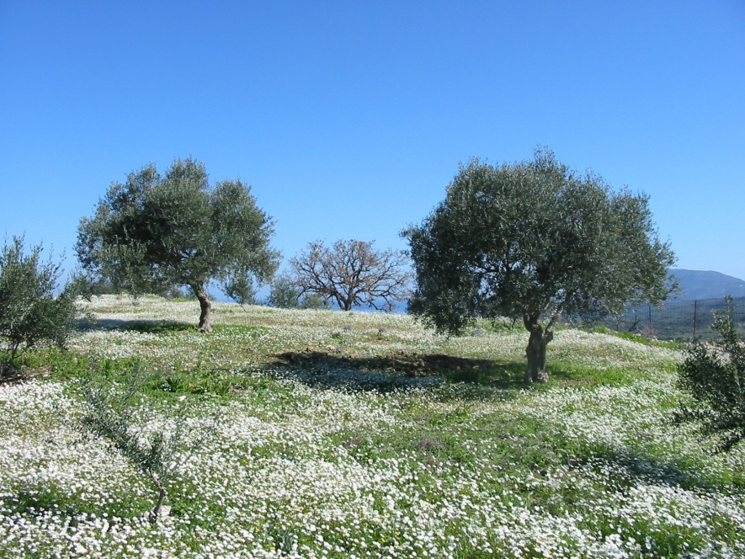
ΕΛΛΗΝΙΚΟΣ ΓΕΩΡΓΙΚΟΣ ΟΡΓΑΝΙΣΜΟΣ ¨ΔΗΜΗΤΡΑ¨
ΙΝΣΤΙΤΟΥΤΟ ΕΛΙΑΣ ΥΠΟΤΡΟΠΙΚΩΝ ΦΥΤΩΝ ΚΑΙ ΑΜΠΕΛΟΥ
ΣΕ ΣΥΝΕΡΓΑΣΙΑ ΜΕ
ΤΟ ΠΑΝΕΠΙΣΤΗΜΙΟ ΘΕΣΣΑΛΙΑΣ
ΗΜΕΡΙΔΑ
στο πλαίσιο του έργου LIFE oLIVE-CLIMA:
Εφαρμογή νέων καλλιεργητικών πρακτικών στην ελαιοκομία με στόχο τον περιορισμό της κλιματικής αλλαγής και την προσαρμογή στις νέες κλιματικές συνθήκες
Δευτέρα 20 Φεβρουαρίου 2017, 5:00 μμ
Αίθουσα Πολλαπλών Χρήσεων
(πρώην Αίθουσα ΚΕΓΕ)
Αργαλαστή Δήμου Νοτίου Πηλίου

